Slide 1
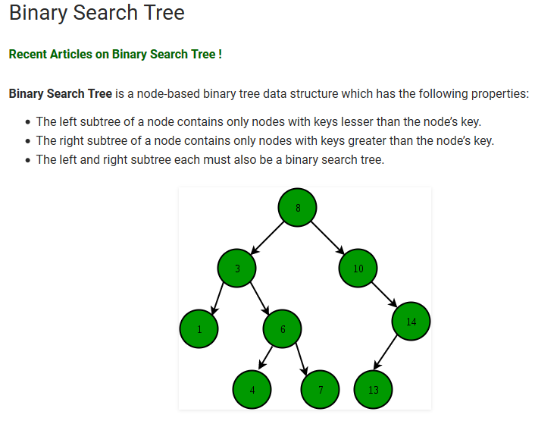
DOĞRUSAL OLMAYAN VERİ YAPILARI
AĞAÇ YAPISI - BINARY SEARCH TREE

Slide 2
DOĞRUSAL OLMAYAN VERİ YAPILARI
AĞAÇ YAPISI - BINARY SEARCH TREE
Tree (Ağaç) yapılarında, bir öğenin birden fazla alt öğesi olabilir
Hatta Root (Kök) öğe bile, gerekirse birden fazla olabilir.
Tree (Ağaç) veri yapılarına ilişkin tanımlamalar;
Root (Kök)
Ağacın başlangıç node'udur
Node (Düğüm)
Ağacın her bir node'una verilen isimdir
Child (Çocuk)
Bir node'a bağlı olan node'lara verilen isimdir
Parent (Aile)
Node'ların bağlı olduğu node'a verilen isimdir
Sibling (Kardeş)
Aynı node'a bağlı olan node'lara verilen isimdir
Degree (Derece)
Bir node'dan başlayarak en alt node'a gidene kadar geçilen katman sayıdır
Path (Yol)
Bir node'a varabilmek için izlenmesi gereken yola verilen isimdir

Slide 3
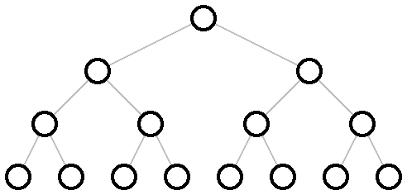
DOĞRUSAL OLMAYAN VERİ YAPILARI
AĞAÇ YAPISI - BINARY SEARCH TREE
Binary Search Tree yapıları, Binary Tree yapılarının özelleşmiş bir halidir.
Root (Kök) olarak gene tek bir node‘a sahiptir, her node, kendisine bağlı en fazla 2 node‘a sahip olabilir. Bu noktaya kadar Binary Tree yapıları ile aynı özelliklere sahip, farklı olarak, node‘lara bağlanan child node‘ların içerdiği değerler, parent node‘un kendi değerinden küçükse soldaki, büyük veya eşitse sağdaki node‘a kaydedilir. Böylece, Tree (Ağaç) yapısı üzerinde yapılacak aramalar çok hızlı sonuçlanacaktır. Tree (Ağaç) yapısının Degree (Derece) değeri kaç ise, o kadar adımda aranan değere ulaşılabilir.

Slide 4
BST C# kodu
Insert (Ekle)
class Dugum
{
public int deger;
public Dugum sol;
public Dugum sag;
public void goster()
{
Console.Write("[");
Console.Write(deger);
Console.Write("]");
}
}
class Agac
{
public Dugum kok;
public Agac()
{
kok = null;
}
public Dugum Returnkok()
{
return kok;
}

Slide 5
BST C# kodu
public void Ekle(int id)
{
Dugum yeniDugum = new Dugum();
yeniDugum.deger = id;
if (kok == null)
kok = yeniDugum;
else
{
Dugum mevcut = kok;
Dugum ebeveyn;
while (true)
{
ebeveyn = mevcut; mevcut.goster();
if (id < mevcut.deger)
{
mevcut = mevcut.sol;
if (mevcut == null)
{
ebeveyn.sol = yeniDugum;
return;
}
}
else
{
mevcut = mevcut.sag;
if (mevcut == null)
{
ebeveyn.sag = yeniDugum;
return;
}
}
} } }

Slide 6
BST C# kodu
public void Preorder(Dugum kok)
{
if (kok != null)
{
Console.Write(kok.deger + " ");
Preorder(kok.sol);
Preorder(kok.sag);
}
}
public void Inorder(Dugum kok)
{
if (kok != null)
{
Inorder(kok.sol);
Console.Write(kok.deger + " ");
Inorder(kok.sag);
}
}
public void Postorder(Dugum kok)
{
if (kok != null)
{
Postorder(kok.sol);
Postorder(kok.sag);
Console.Write(kok.deger + " ");
}
} }

Slide 7
BST C# kodu
class Program
{
static void Main(string[] args)
{
Agac BST = new Agac();
BST.Ekle(30);
BST.Ekle(35);
BST.Ekle(57);
BST.Ekle(15);
BST.Ekle(63);
BST.Ekle(49);
BST.Ekle(89);
BST.Ekle(77);
BST.Ekle(67);
BST.Ekle(98);
BST.Ekle(91);
Console.WriteLine("Inorder gezinti : ");
BST.Inorder(BST.Returnkok());
Console.WriteLine(" ");
Console.WriteLine();
Console.WriteLine("Preorder gezinti : ");
BST.Preorder(BST.Returnkok());
Console.WriteLine(" ");
Console.WriteLine();
Console.WriteLine("Postorder gezinti : ");
BST.Postorder(BST.Returnkok());
Console.WriteLine(" ");
Console.ReadLine();
}
}
}

Slide 8
BST C# kodu
Delete (silme)
if (deleteNode.data == root.data)
{
//No child nodes
if (root.left == null && root.right == null)
{
root = null;
return root;
}
//No left child - DONT WORK
else if (root.left == null)
{
Node temp = root;
root = root.right;
temp = null;
}
//sağ çocuk yok
else if (root.right == null)
{
Node temp = root;
root = root.left;
temp = null;
}
}
return root;
}
private Node DeleteN(Node root, Node deleteNode)
{
if (root == null)
{
return root;
}
if (deleteNode.data < root.data)
{
root.left = DeleteN(root.left, deleteNode);
}
if (deleteNode.data > root.data)
{
root.right = DeleteN(root.right, deleteNode);
}

Slide 9
BST C# kodu
public object DeleteNode (object data)
{
TNode tempDelete = this.GetNode(data);
if (tempDelete != null)
{
if ((tempDelete.Left == null ) &&(tempDelete.Right == null)) //Its a Leaf node
{
tempParent = tempDelete.Parent;
if(tempDelete == tempParent.Left) //Justremove by making it null
tempParent.Left = null;
else
tempParent.Right = null;
}

Slide 10
BST C# kodu
else if ((tempDelete.Left == null ) ||(tempDelete.Right == null))
//It has either Left orRight child
{
tempChild = tempDelete.Left == null? tempDelete.Right : tempDelete.Left; //Get the child
tempParent = tempDelete.Parent; //Getthe parent
if(tempDelete == tempParent.Left) //Makeparent points to it's child so it will automatically deleted like Linked list
tempParent.Left = tempChild;
else
tempParent.Right = tempChild;
}

Slide 11
BST C# kodu
else if ((tempDelete.Left != null) ||(tempDelete.Right != null)) //It has both Left andRight child
{
TNodepredNode = this.GetNode(this.TreePredecessor_Ite(data)); //Findit's predecessor
if(predNode.Left != null) // Predecessor node canhave no or left child. Do below two steps only if it has left child
{
tempChild = predNode.Left;
predNode.Parent.Right = tempChild; //Assignleft child of predecessor to it's Parent's right.
}
tempDelete.Data = predNode.Data; //Replace the value of predecessor nodeto the value of to be deleted node
//predNode = null; //Remove predecessornode as it's no longer required.
}
return data + " Deleted";
}
else
return "Please enter the valid tree element!";
}

